Slide 1
Východní Evropa

Slide 2
Východní Evropa
Moldavsko, Ukrajina, Bělorusko, státy Pobaltí (Litva, Lotyšsko, Estonsko), evropská část Ruska
území s pravoslavným křesťanstvím –vliv Ruska
Jedná se o bývalé sovětské republiky

Slide 3
Moldavsko – základní info
Hlavní město: Kišiněv
Rozloha: 33 843 km² (135. na světě)
Počet obyvatel: 4 048 523 (132. na světě, 2017 bez Podněstří)
Hustota zalidnění: 131 ob. / km² (76. na světě)
HDI: ▼ 0.660 (střední) (113. na světě, 2012)
Jazyk: dialekt Rumunštiny (dříve nazýván jako Moldavština)
Národnostní složení: Moldavané, Rumuni, Ukrajinci, Rusové, Gagauzové
Náboženství: Pravoslaví
Státní zřízení: Poloprezidentská republika
Vznik: 27. srpna 1991 (odtržením od SSSR)
Prezident: Igor Dodon
Měna: Moldavský leu (MDL)
HDP/obyv. (PPP): 5 049 USD (133. na světě, 2015)- nejchudší v Evropě!

Slide 4
Povrch
planiny ve výšce kolem 300 m n. m.
75 % půd jsou černozemě, na kterých se nachází typická stepní krajina
- hlavními řekami jsou Prut a Dněstr

Slide 5
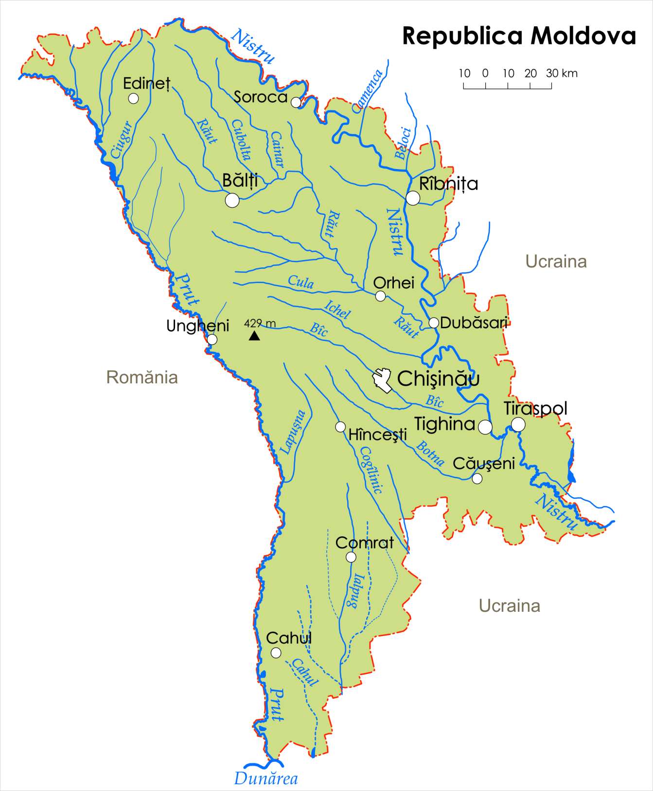

Slide 6
Historie
mladý stát z počátku 90. let 20. století – odkazuje se však na území historické Moldávie (dnes je toto území rozděleno mezi Ukrajinu, Moldavsko a Rumunsko)
vznik ve 14. století pod vlivem Uher, následně Polska, Osmanské říše a od 19. stol. Ruska (pod názvem Besarábie)
po 1. světové válce připojena k Rumunsku, v průběhu 2. světové války (1944) k Sovětskému svazu

Slide 7
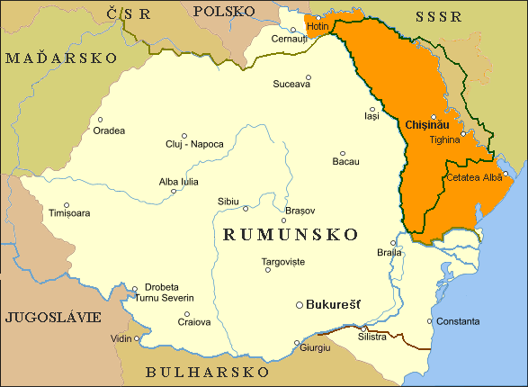
Besarábie jako součást meziválečného Rumunska

Slide 8
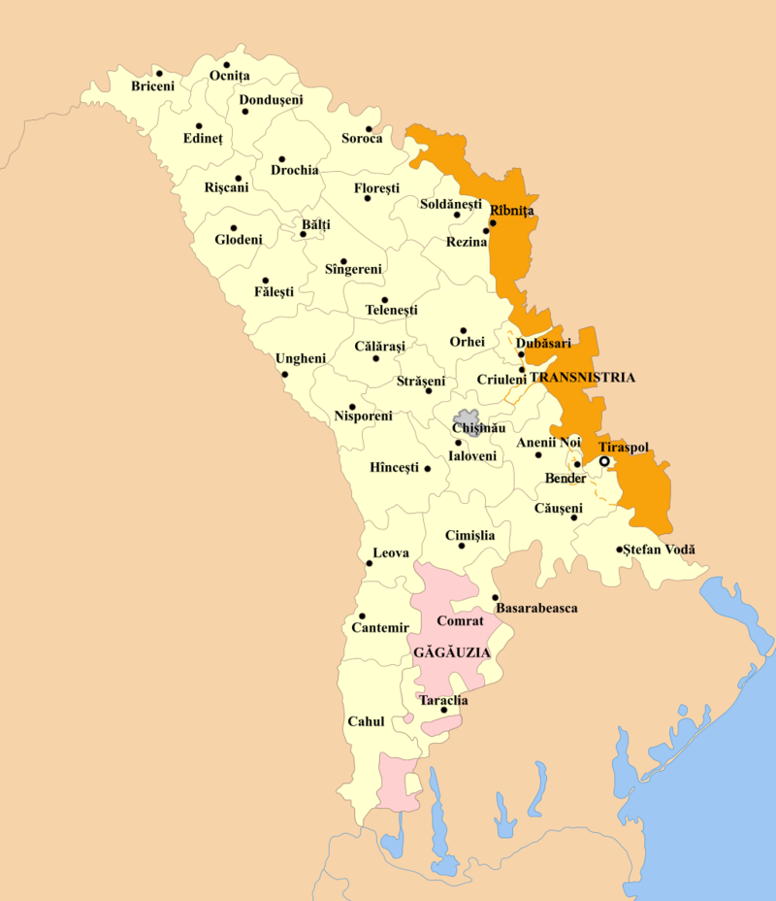

Slide 9
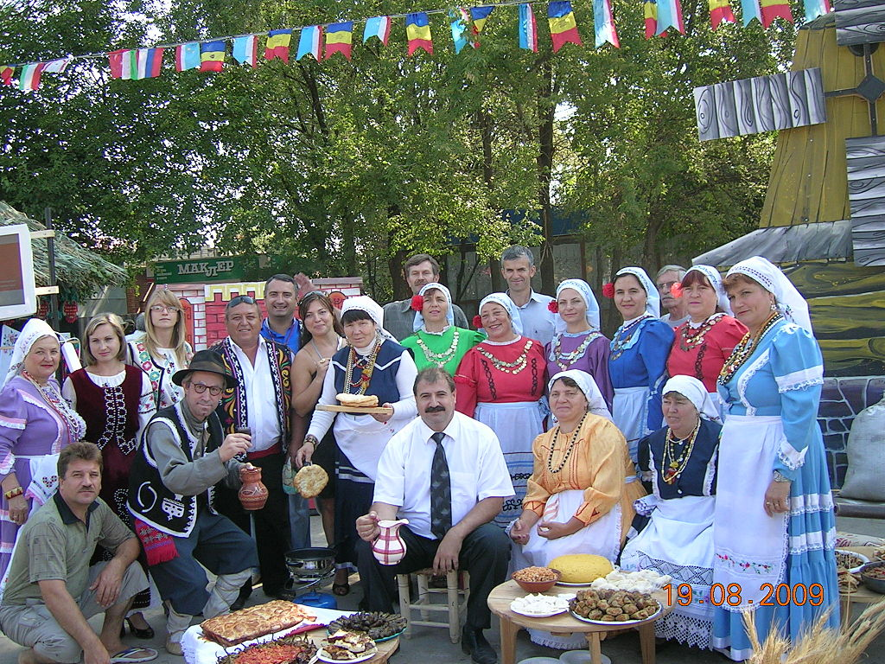
Gagauzové

Slide 10
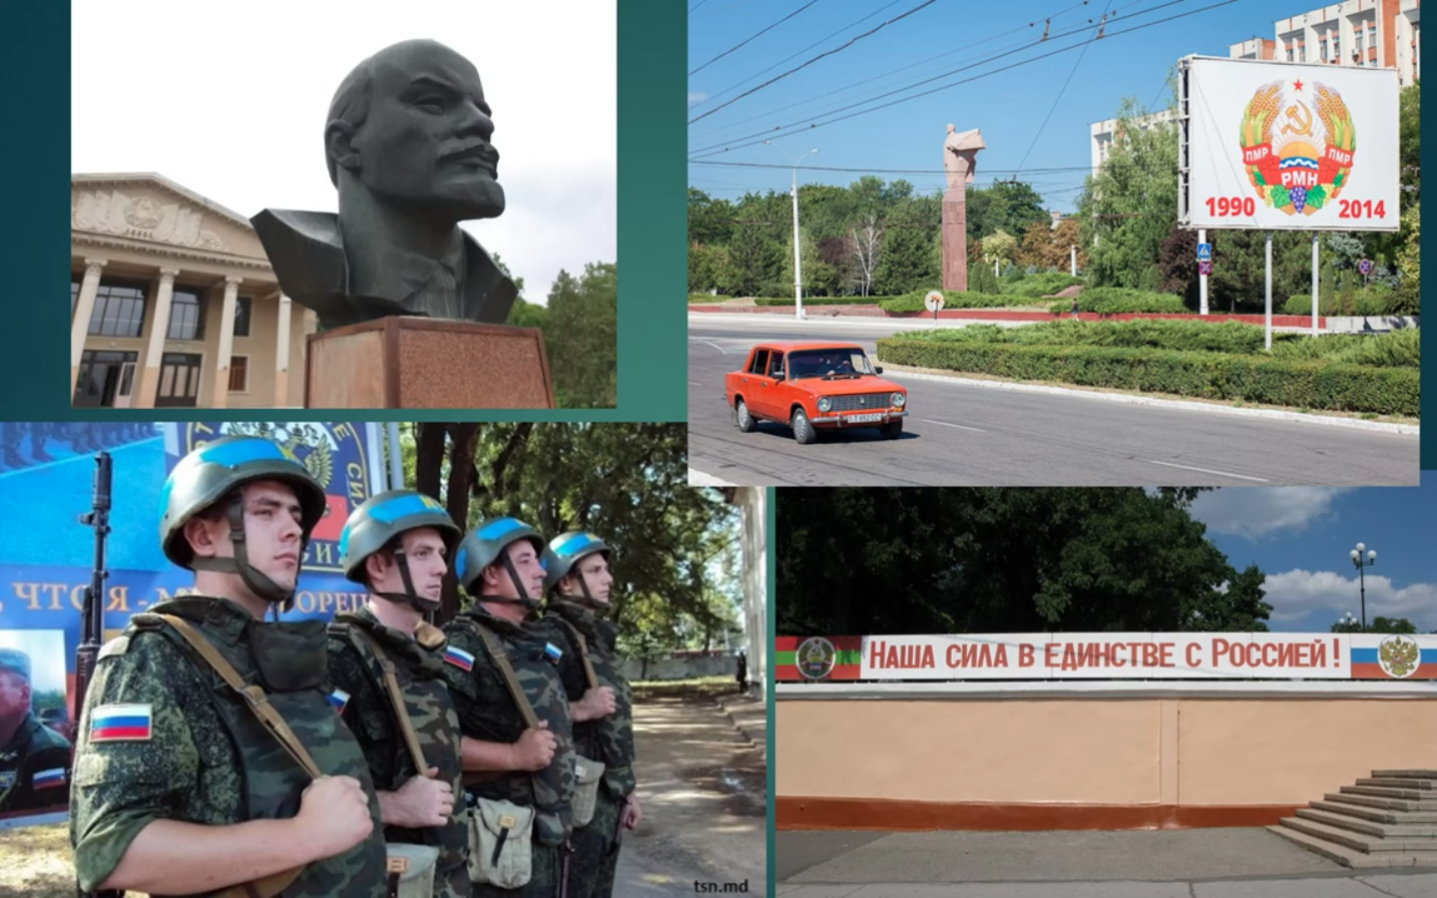

Slide 11
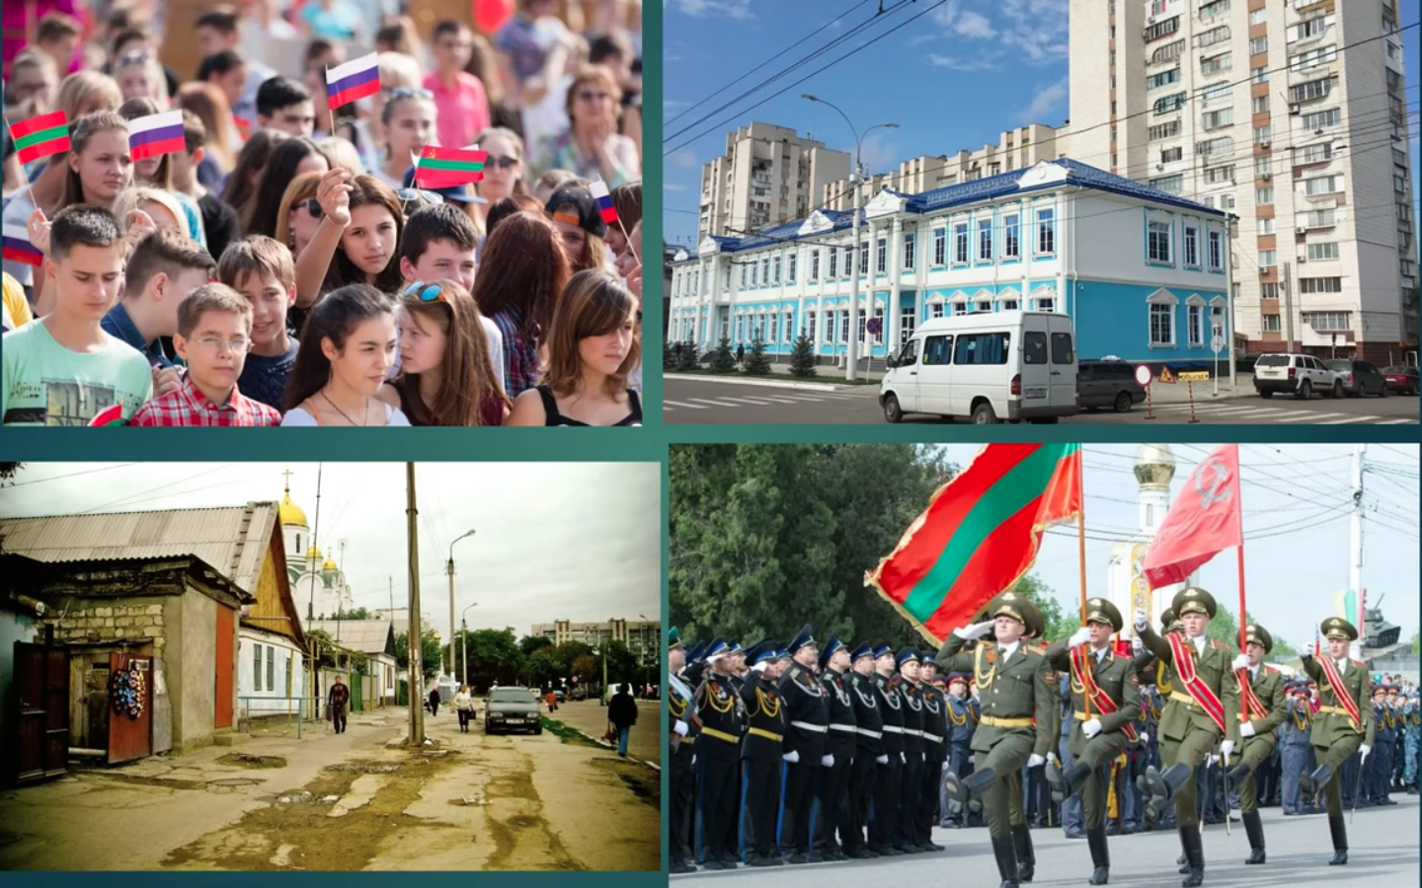

Slide 12
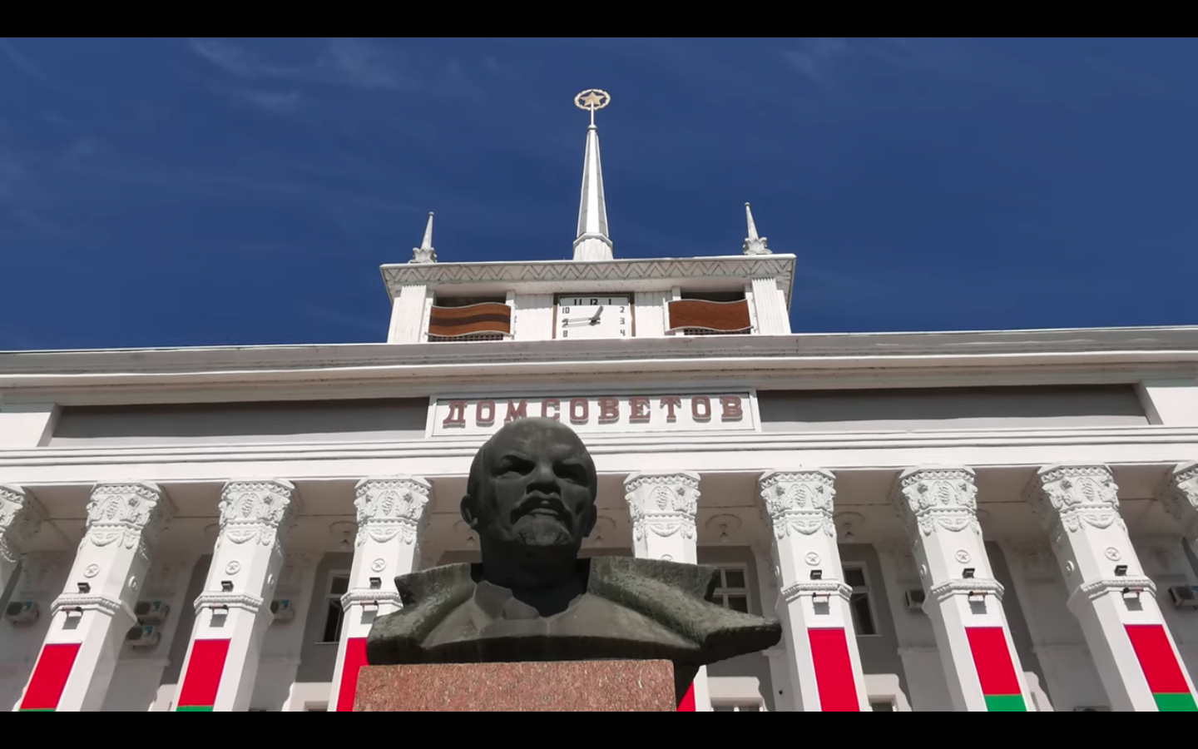

Slide 14
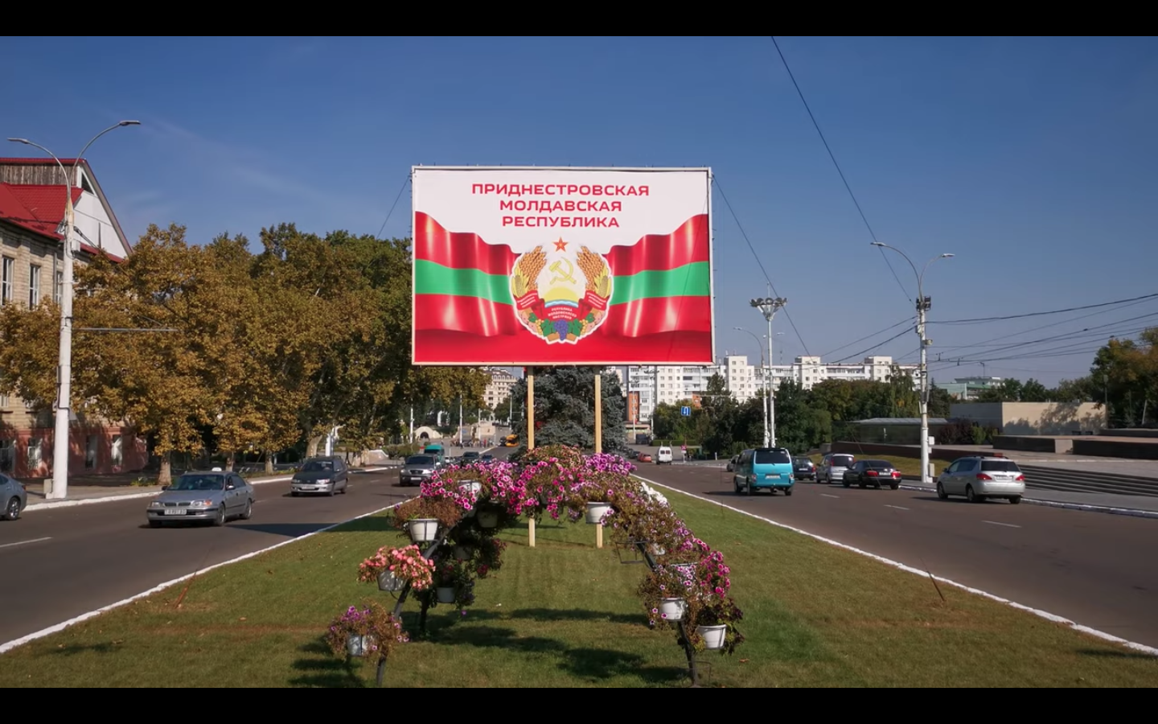

Slide 15
Politická situace – podněstří
pod vlivem Ruska – hlavní město Tiraspol
vláda v Kišiněvě nemá nad tímto územím žádné pravomoci, ale oficiálně je stále součástí Moldavska
vysoký zahraniční dluh, nebýt ruských subvencí došlo by ke krachu
hutě, vodní elektrárny, textilní průmysl a výroba vín a destilátů
Gagauzie – oblast obývaná Gagauzy, národem turkického původu, vyznávají křesťanství

Slide 16
problémy Moldavska
nejchudší stát Evropy
velký odliv obyvatel
chybí infrastruktura (asfaltová silnice z Kišiněva do města Comrat; vystavěna z peněz EU) a dál rozbité komunikace
chybí sociální zabezpečení
země má dobrý potenciál k pěstování subtropických plodin; málo nerostných surovin

Slide 17
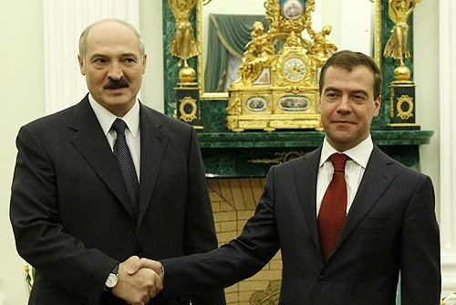
BĚLORUSKO
hl. město: Minsk
Počet obyvatel: 9 492 000
Národnostní složení: Bělorusové (81,2 %), Rusové (11,4 %), Poláci (3,9 %), Ukrajinci (2,4 %), ostatní (1,1 %) (2018)
státní zřízení: prezidentská republika – totalitní režim
Vznik: 25. srpna 1991 (postupný rozpad SSSR)
Prezident: Alexandr Lukašenko
Měna: Běloruský rubl (BYN)
HDP/obyv. (PPP): 20 900 USD (71. na světě, 2019)

Slide 18
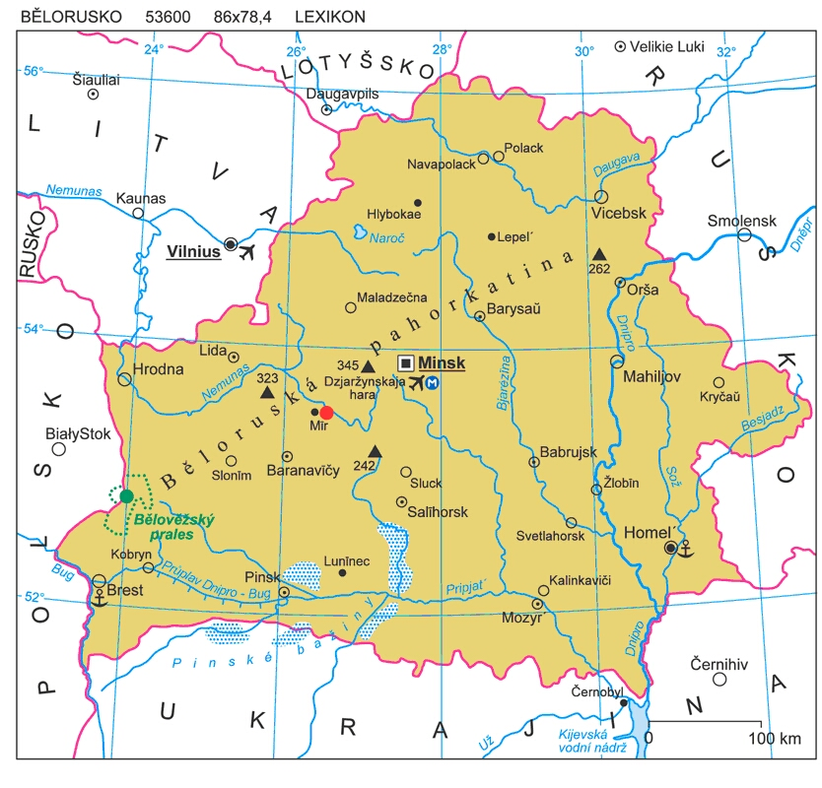

Slide 19
Charakteristika Běloruska
- nížinný stát (Východoevropská nížina) s malými výškovými rozdíly s kontinentálním klimatem s chladnými zimami a nízkými úhrny srážek (600 mm/rok)
je zde přes 11 000 jezer, která vznikla jako pozůstatek po posledním zalednění
ačkoliv mají Bělorusové svůj jazyk – Běloruštinu, dominantním jazykem při komunikaci je Ruština, Běloruština je používána spíše opozičními intelektuály a je státem potlačována

Slide 20
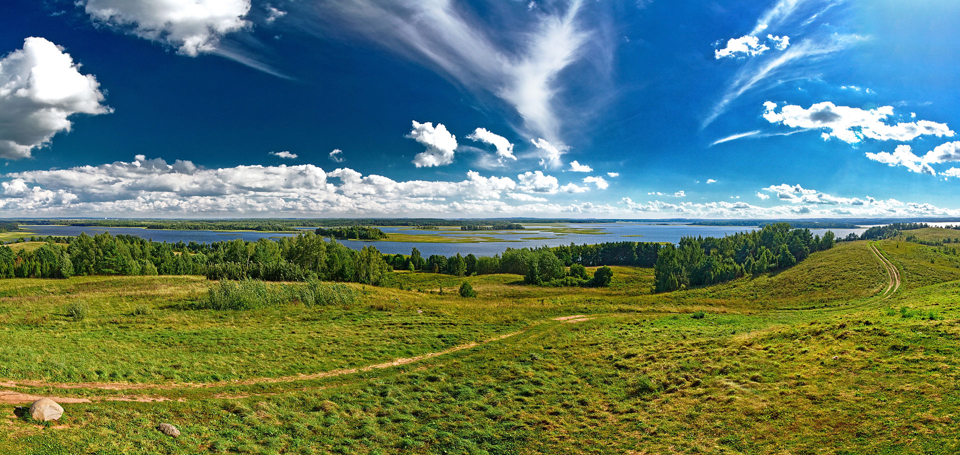
jezero Strusta ve Vitebské oblasti

Slide 21
Ekonomika Běloruska
- dříve průmyslově-zemědělský stát se transformoval na ekonomiku, ve které dominují služby
zaměstnanost v jednotlivých sektorech (odhad 2015)
zemědělství: 9.7%
průmysl: 23.4% - těžba draselných solí, výroba nákladních automobilů, traktorů
služby: 66.8% - IT, Hi-Tech Pillar je centrum startu-pů poblíž Minsku,turistický ruch představován ruskou klientelou (nižší ceny)
+ vysoká vzdělanost obyvatel, v rámci postsovětských republik má vysokou životní úroveň (HDI 0,798 – r. 2014)
v 90. letech se nedařila transformace ekonomiky na tržní hospodářství ->toho využil Alexandr Lukašenko, (nabízel model „tržního socialismu“) -> zastavení privatizace (70 % firem zůstalo ve státním vlastnictví), podařilo se mu ekonomiku stabilizovat
privatizace je možná, ale k odkoupení firmy je zapotřebí Lukašenkův souhlas, je potřeba držet vysokou zaměstnanost a pravidelně zvyšovat mzdy
ekonomika státu je silně vázána na Rusko (bezcelní zóna), Bělorusové neplatí za ropu a zemní plyn cla a nechají si za ně platit na hranicích s okolními státy (reexport)
v roce 2017 se ekonomická situace mírně zlepšila, země se začíná více otevírat vůči EU a vymanit se z ruského vlivu

Slide 22
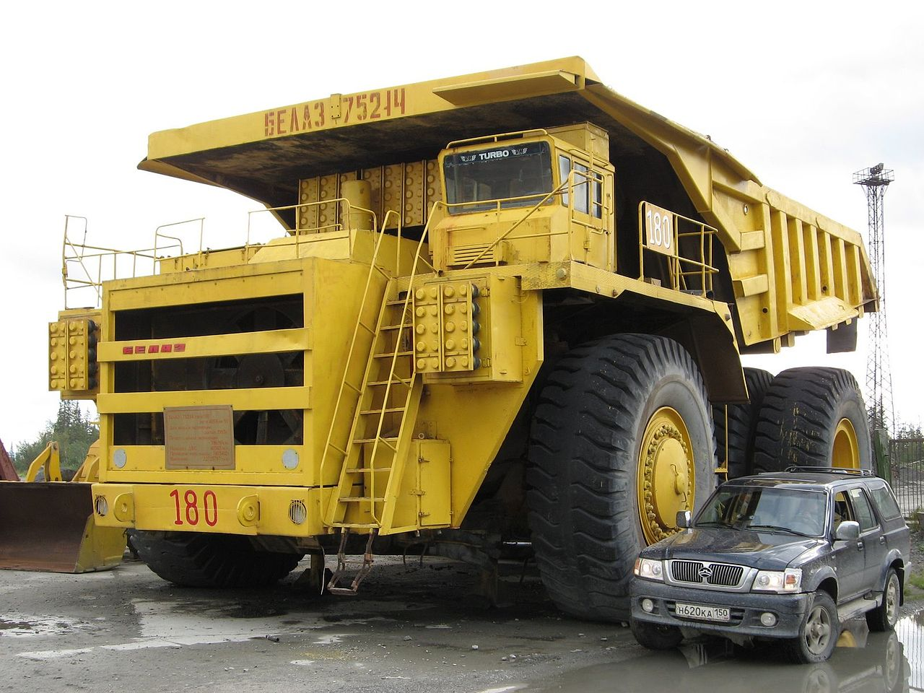
Nákladní automobil BelAZ-75214

Slide 23
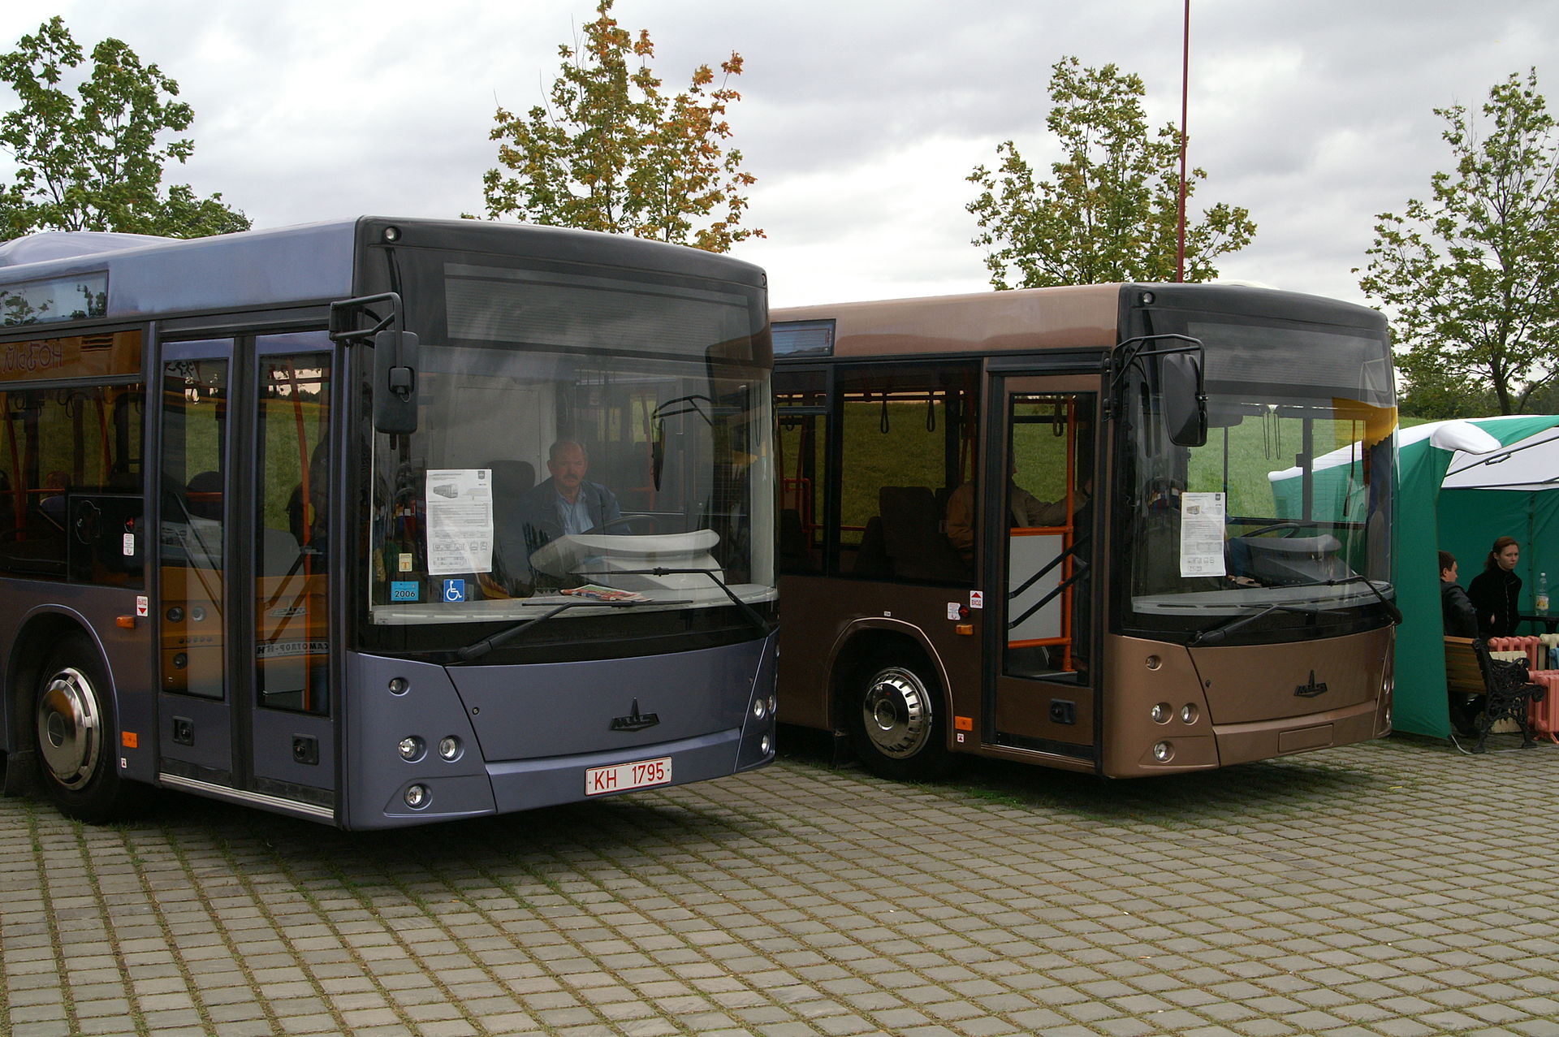
autobusy MAZ-203 a MAZ-206

Slide 24
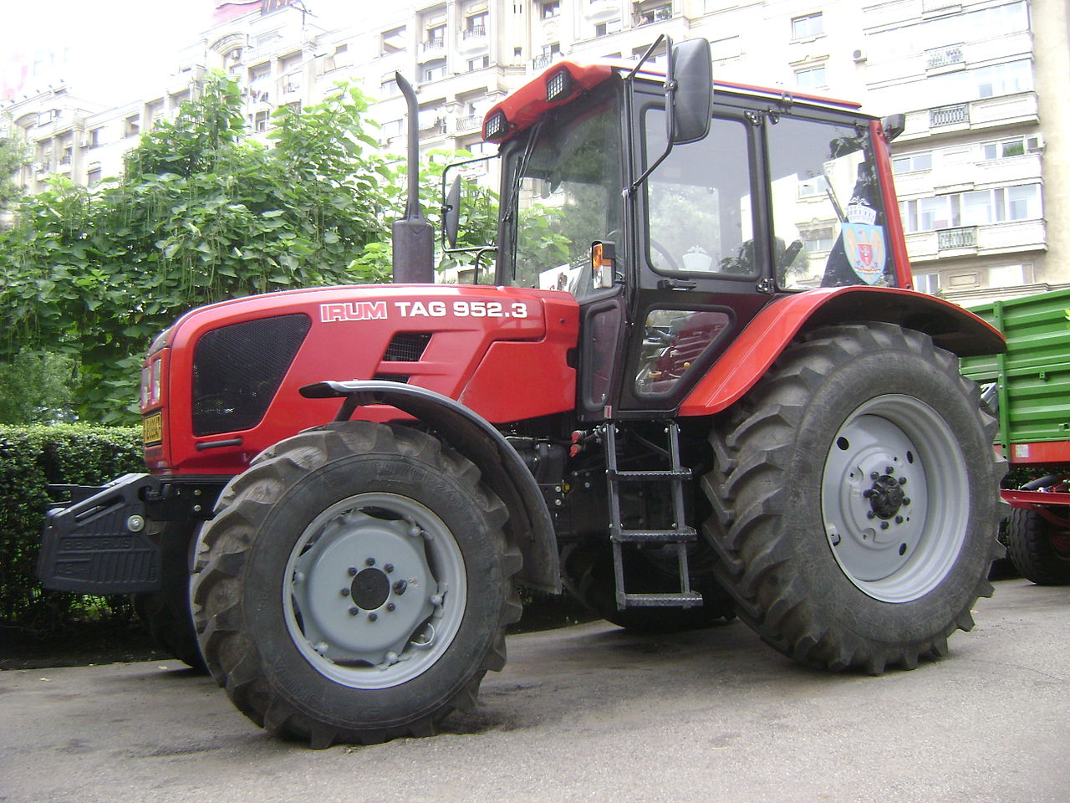
běloruský traktor značky Belarus – Běloruský průmysl trpí nadprodukcí (výrobky se nedaří prodávat) - v roce 2013 bylo ve skladech 20 000 traktorů a v neprodaných průmyslových výrobcích bylo v přepočtu 3,8 mld. USD

Slide 25
Ukrajina
Hlavní město: Kyjev
Rozloha: 603 700 km² (43. na světě)
z toho 7 % vodní plochy
Nejvyšší bod: Hoverla (2061 m n. m.)
Počet obyvatel: 41 670 000(34. na světě, 2020)
Hustota zalidnění: 77 ob. / km² (123. na světě)
HDI: ▲ 0,779 (vysoký) (74. na světě, 2020)
Jazyk: ukrajinština (oficiální)
Národnostní složení: Ukrajinci (78 %), Rusové (17,3 %), Rumuni, Rusíni a další
Náboženství: pravoslavné a řeckokatolické křesťanství a Rodnověří
Státní zřízení: poloprezidentská republika
Vznik: 24. srpna 1991 (odtržením od SSSR)
Prezident: Volodymyr Zelenskyj
Měna: Ukrajinská hřivna (UAH)
HDP/obyv. (PPP): 14 150 USD (108. na světě, 2021) – po Moldavsku druhý nejchudší stát v Evropě

Slide 26
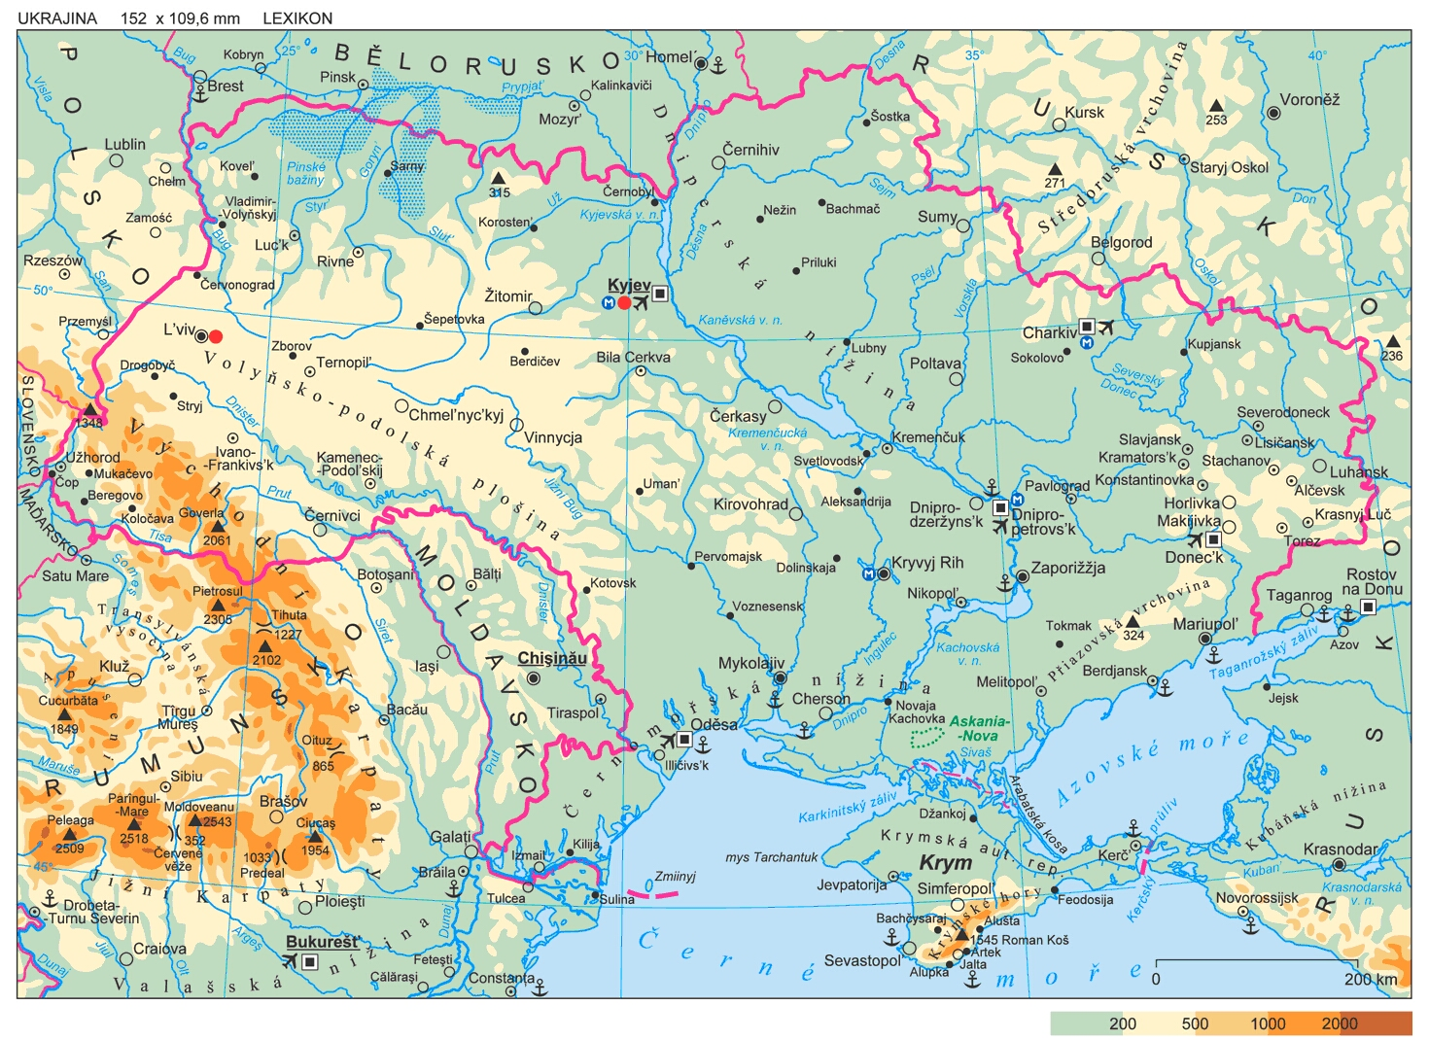

Slide 27
Mapa
města: Kyjev, Lvov, Donětsk, Luha‘nsk, Záporoží, Sevastopol, Simferopol, Jalta, Oděsa, Černobyl
povrch: Dněperská nížina, východní Karpaty, Volyňsko-podolská plošina,
pol. Krym, Azovské moře, Kerčský průliv, Sivaš (soustava lagun – západ Azovského moře), Perekopská šíje, Arabatská kosa
řeky: Dněpr, Dněstr,

Slide 28
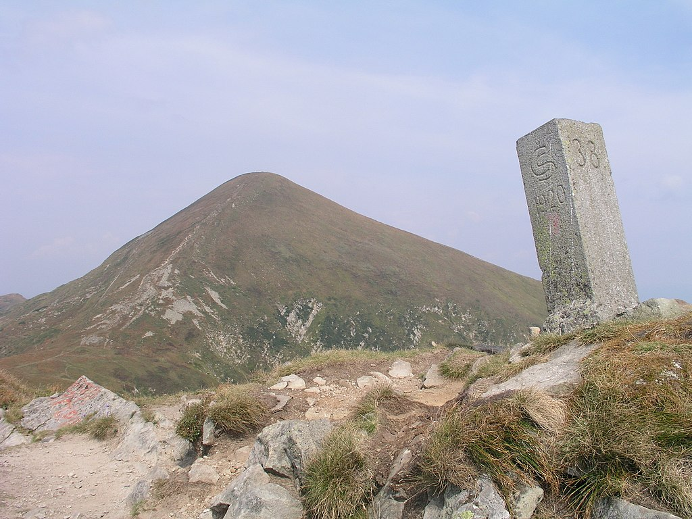
vrchol Hoverla (2061 m n. m.) je součástí východních Karpat a nejvyšším bodem Ukrajiny, za 1. republiky byl součástí ČSL.

Slide 29
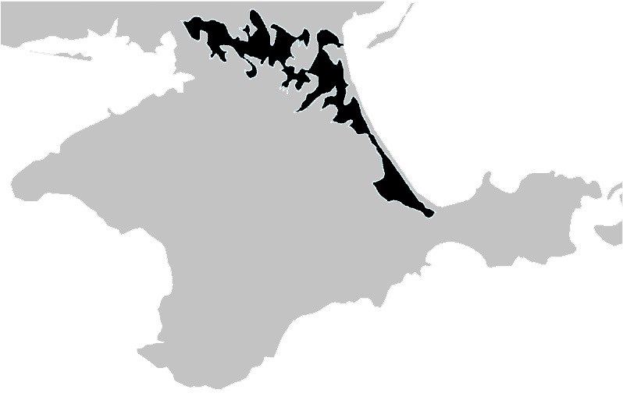
Syvaš – systém mělkých lagun, od Azovského moře je oddělen Arabatskou kosou, od Černého Perekopskou šíjí

Slide 30
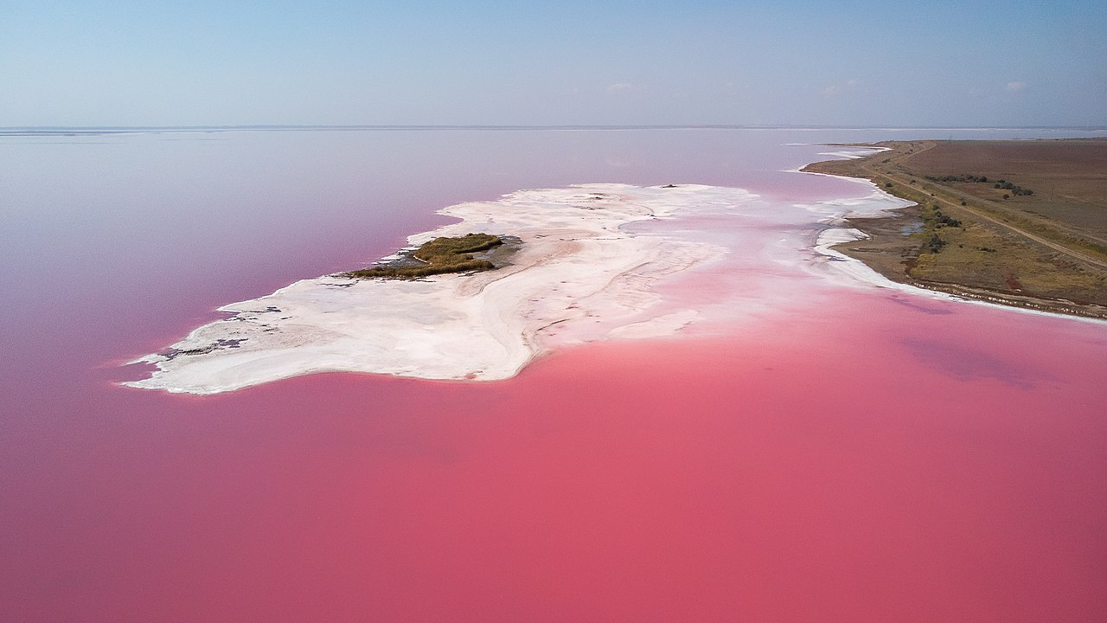
Lemurijské jezero (součást Syvaše) je zbarvené do růžova díky slanomilné řase Dunaliella saline

Slide 31
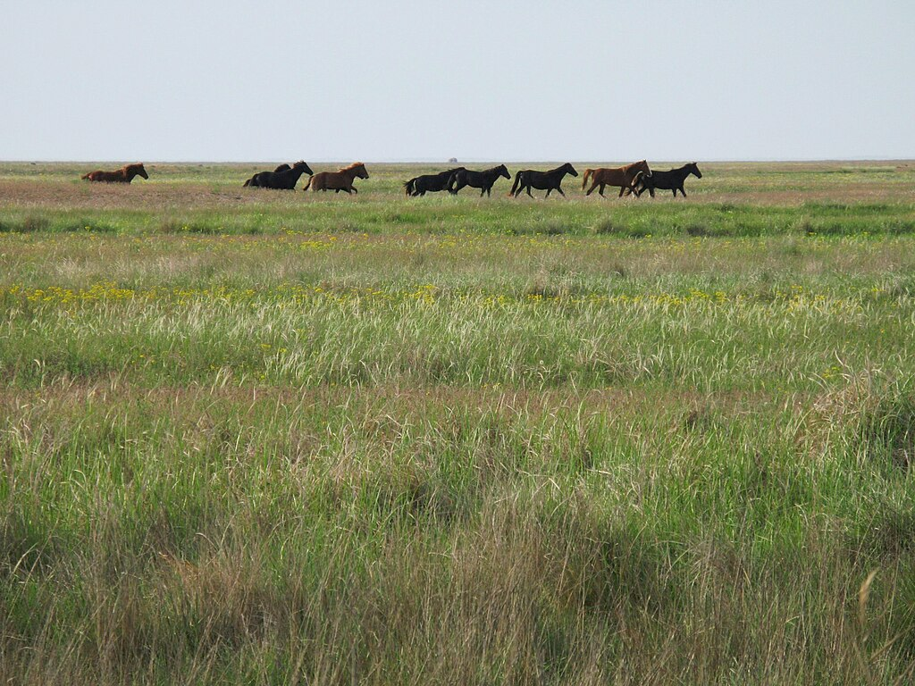
původní Pontsko-kaspická step v okolí Syvaše s reintrodukovanými koňmi

Slide 32
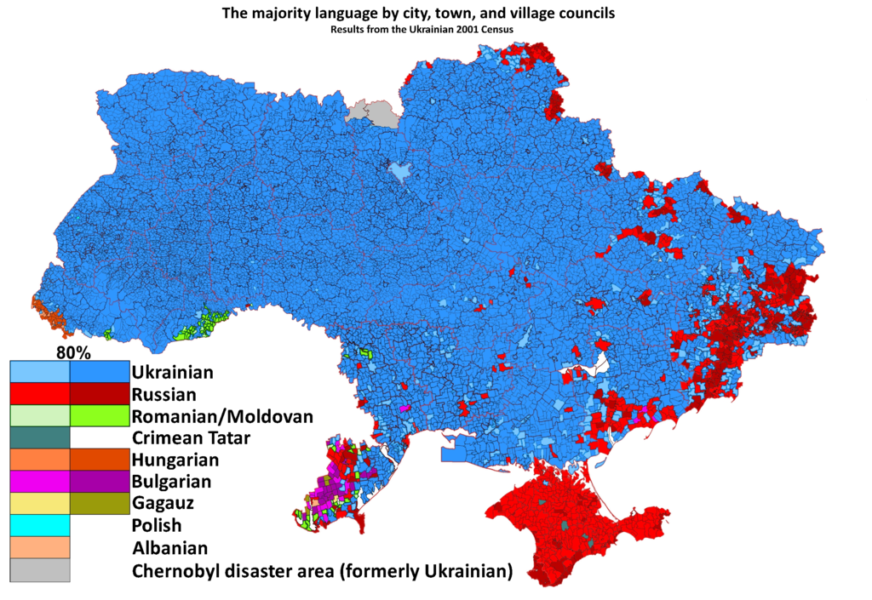

Slide 33
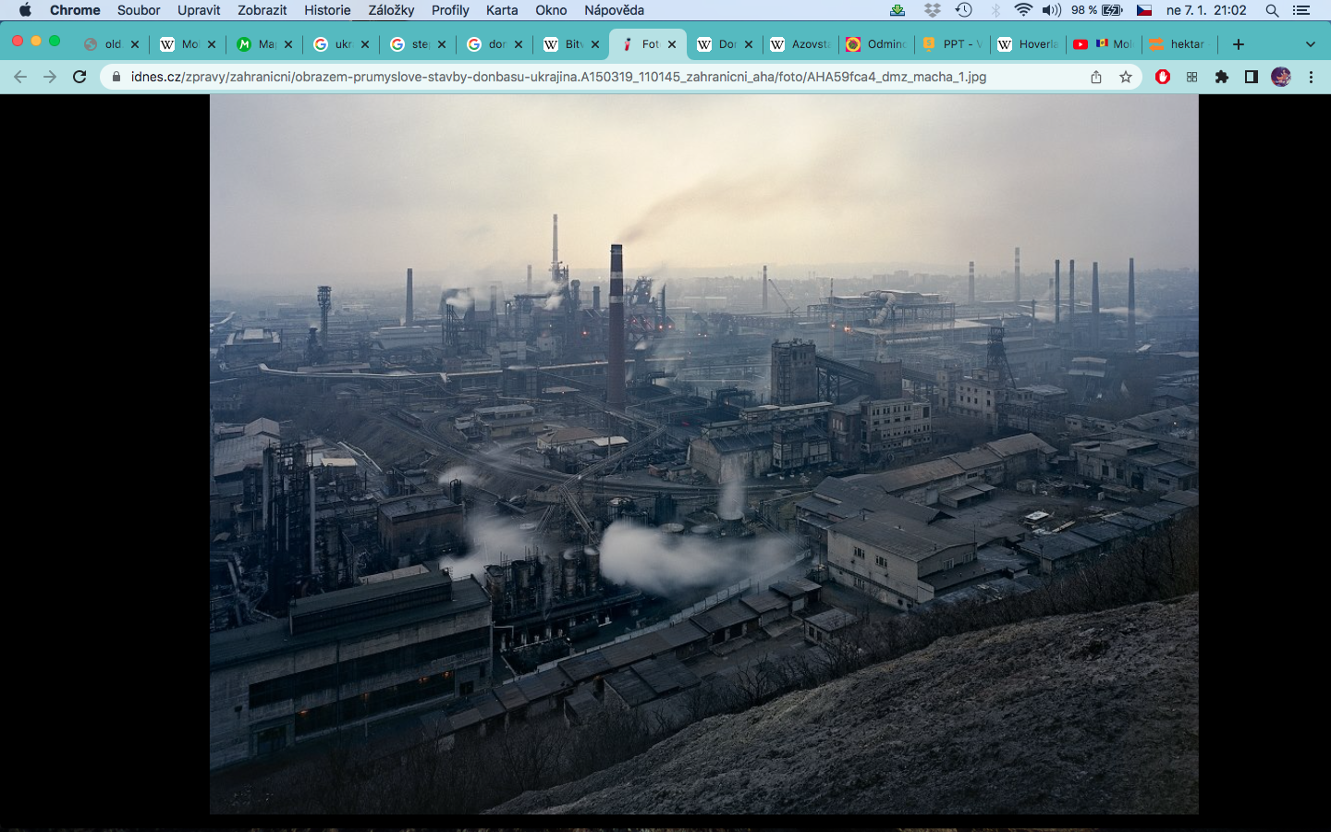
Donbas - huť Doněckstal v roce 2012 – výskyt černého uhlí vedl ke vzniku hutnictví na východě Ukrajiny. Tamní doly patří mezi nejnebezpečnější na světě (metan, uhelný prach, zastaralá technika, značná hloubka - 1,8 km)

Slide 34
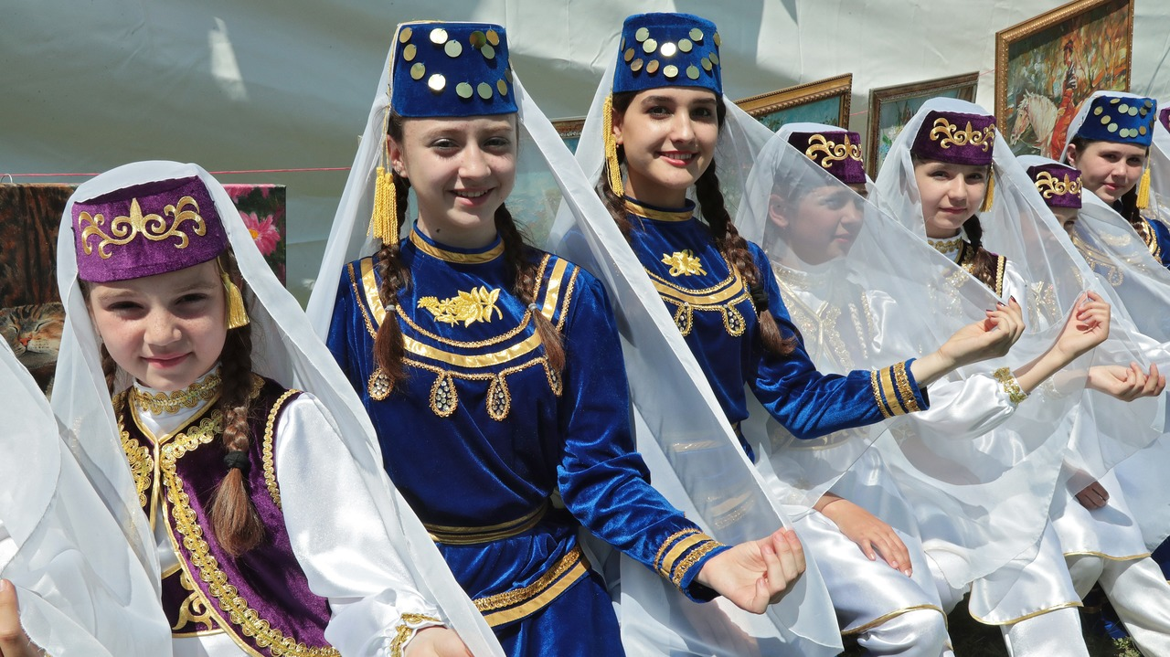
Krymští Tataři – etnikum Turkického původu – za Stalina (1944) bylo minimálně 190 tisíc těchto obyvatel deportováno do Uzbekistánu. V důsledku nelidských podmínek zemřelo při transportu asi 100 000 obyvatel.

Slide 35
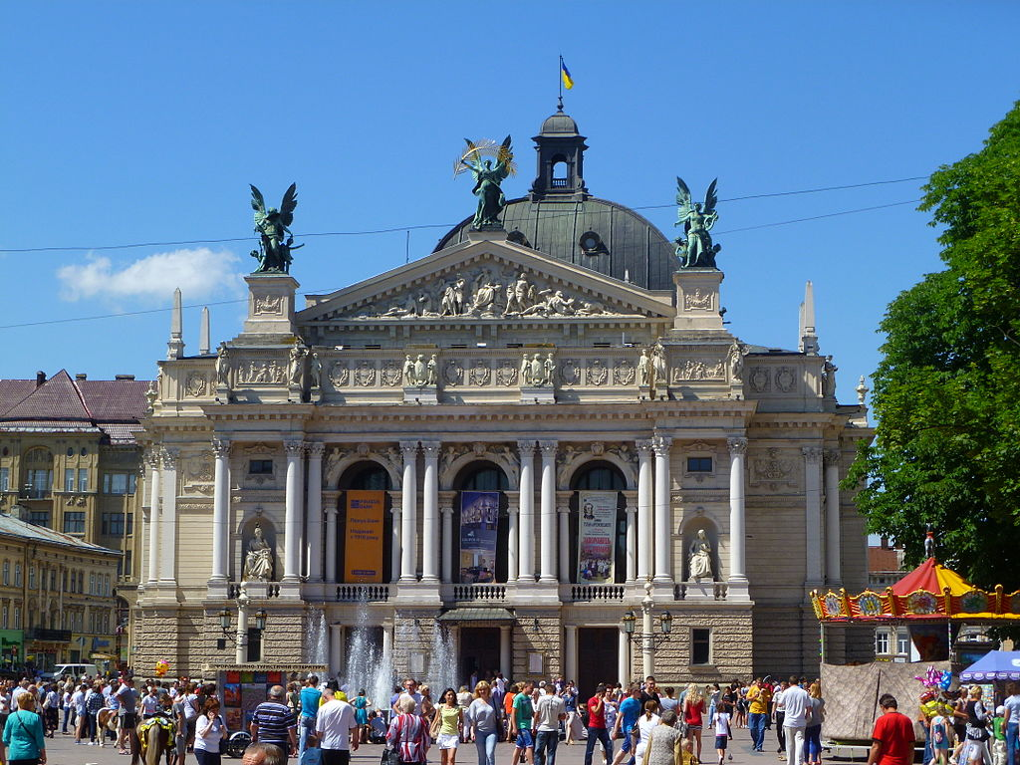
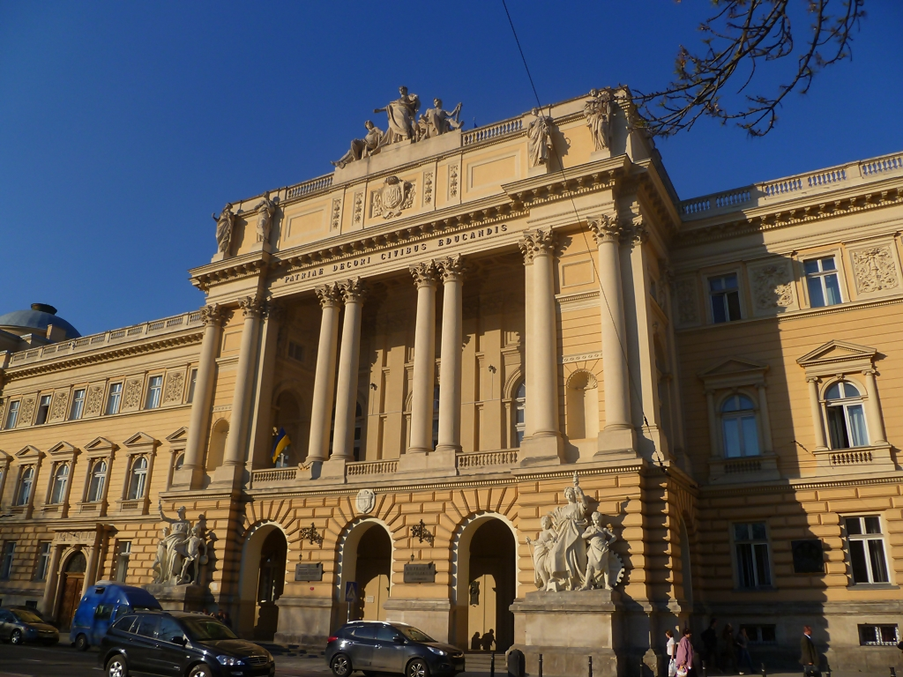
Národní divadlo a opera ve Lvově (vlevo)
a budova Lvovské univerzity (vpravo)
Lvov je bývalé centrum Haliče (část R-U)

Slide 36
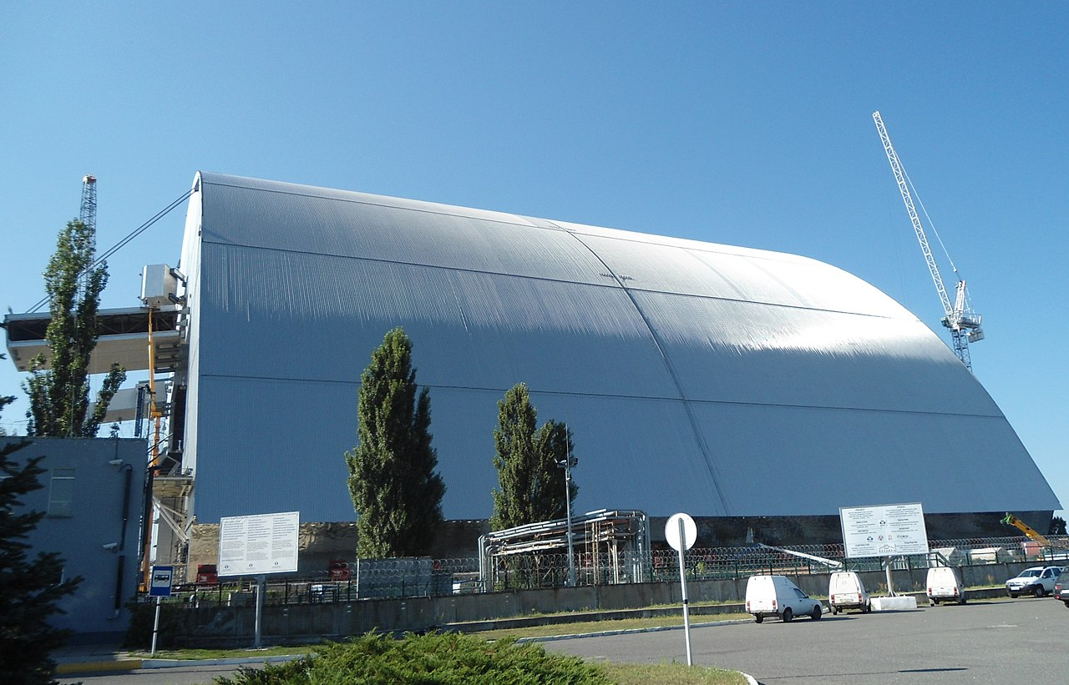
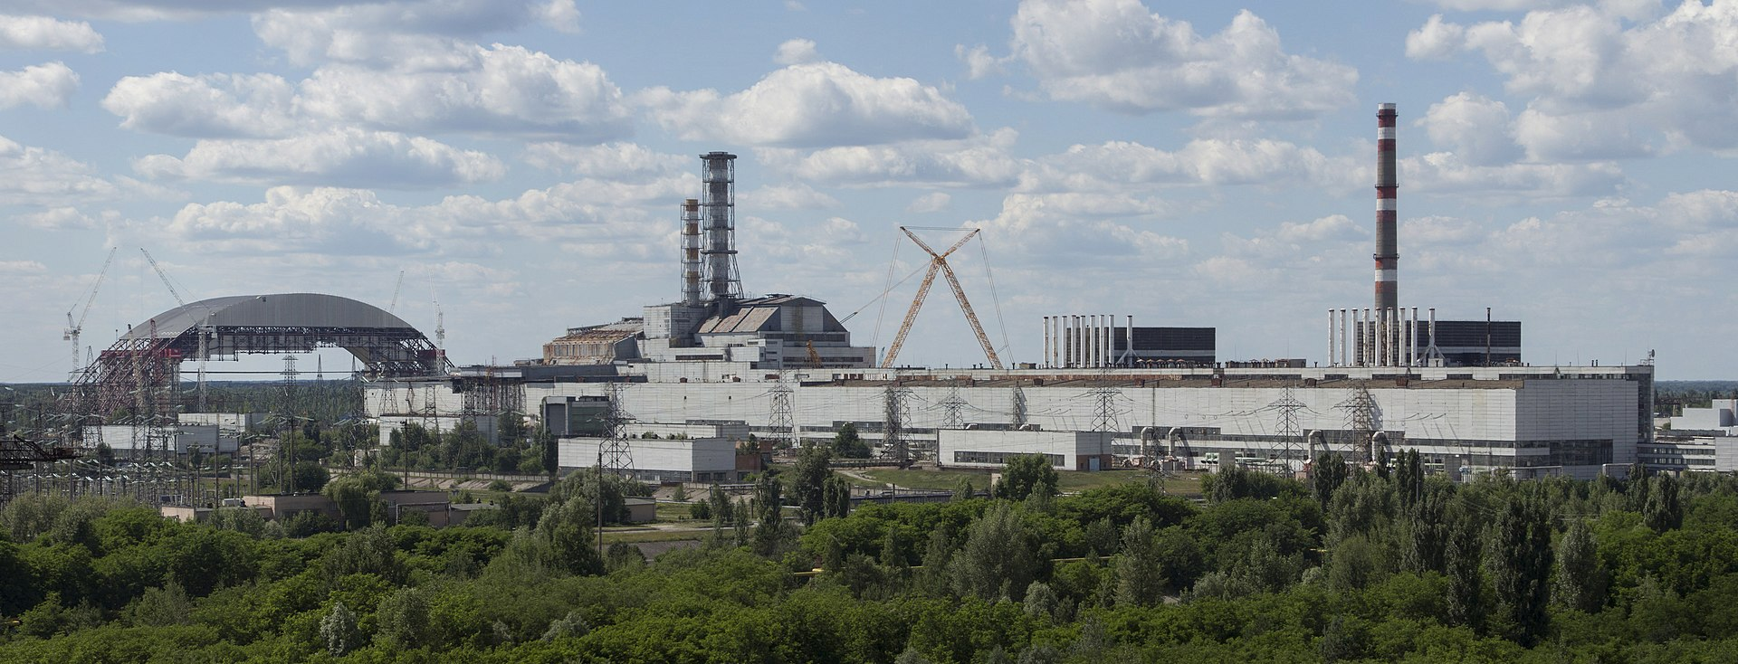
26. 4. 1986 došlo k explozi 4 reaktoru JE v Černobylu. Jedná se o dosud nejzávažnější havárii v historii jaderné energetiky. Ještě v témže roce byl reaktor obestavěn betonovým sarkofágem. V roce 2016 byl sarkofág překryt obloukovou konstrukcí.

Slide 37
Historie
v 9.-11. století Kyjev centrem Kyjevské Rusi
v 15.-18. stol. - Krym pod vlivem Osmanské říše (Krymský chanát)
součást SSSR (1917-1941, 1944-1991)
hladomory (ruský 1921-1923, ukrajinský-organizovaný Stalinem 1932-1933 – 3 mil. mrtvých, sovětský 1946-1947) – vyvezení obilí ze země, zákaz nakládání s potravinami
za WWII okupována Nacisty
1954 – připadá Krym Ukrajincům (dar Chruščova)

Slide 38
Ekonomika
jedná se o 2. nejchudší stát Evropy (hned po Moldavsku)
přechod na tržní ekonomiku se v 90. letech nezdařil a došlo k hyperinflaci
v roce 2013 země postihnuta opět recesí - tlak Ruska, které tlačilo skrz navyšování cel
v roce 2014 je navíc ekonomika postižena ruskou anexí Krymu a válkou na východě (oblast Donbas)
do roku 2017 ekonomika upadala – HDP ročně klesalo i o 12 % (2015)
Ukrajina disponuje původně stepní krajinou s černozeměmi-pěstování obilí, rozvinutou průmyslovou základnou, kvalitním školstvím, kvalifikovanou pracovní silou, ekonomika je však stále velmi slabá
nerostné suroviny – černé uhlí, železná ruda na východě Ukrajiny -> východ průmyslový
90 % ropy a zemního plynu Ukrajina dováží z Ruska (Rusko skrz tuto surovinu politicky ovlivňuje Ukrajinu)
energetika je v přebytku díky jaderným elektrárnám a hydroelektrárnám-> export do okolních zemí
podíl na zaměstnanosti v jednotlivých sektorech:
zemědělství 5.8%
průmysl 26.5%
služby 67.8%

Slide 39
Ukrajina – průmysl
automobilový průmysl - 12 automobilek,
ZAZ (Záporožský automobilový závod) nejvýznamnější firma
Bogdan – výroba autobusů ve Lvově
letecký průmysl
Antonov – v roce 2016 spojen se státní firmou UkrOboronProm za vzniku Ukrajinské letecké společnosti, Kyjev
loďařský průmysl – v 90. letech trpěl nedostatkem zakázek, stále stagnuje, loděnice v Kyjevě, Chersonu, Mariupolu

Slide 40
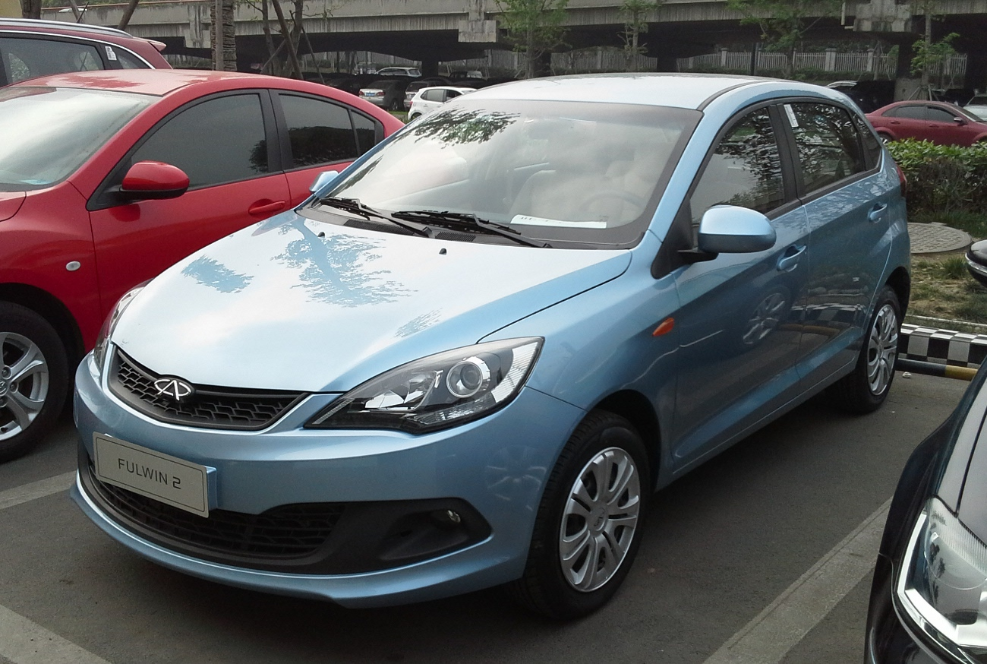
čínský automobil Chery Fulwin 2 vyráběný v ZAZ jako ZAZ Forza

Slide 41
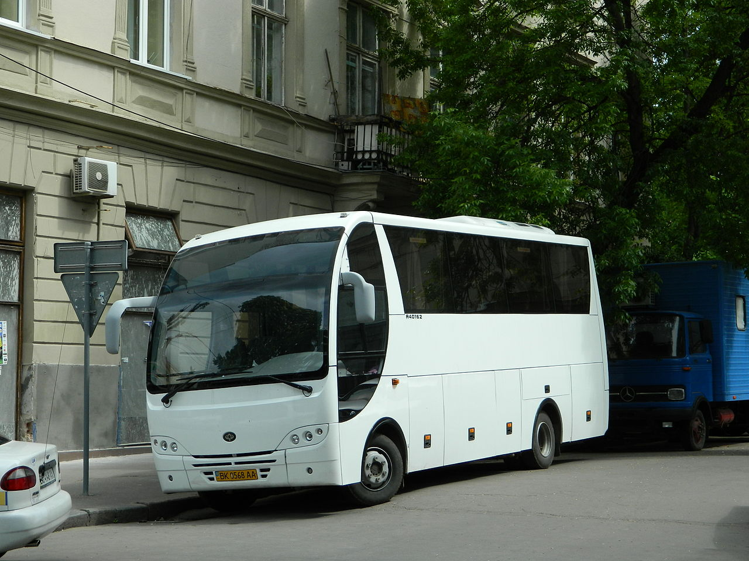
autobus Bogdan A40162

Slide 42
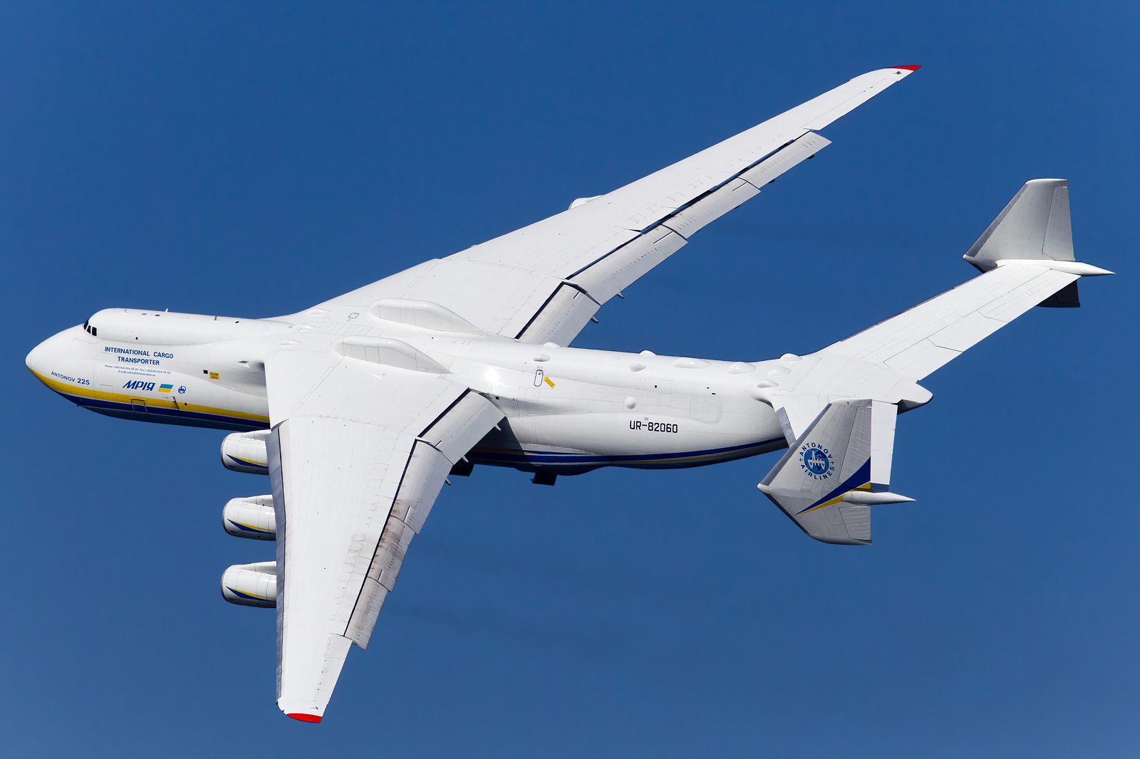
Antonov An-225 Mrija, největší letadlo na světě

Slide 43
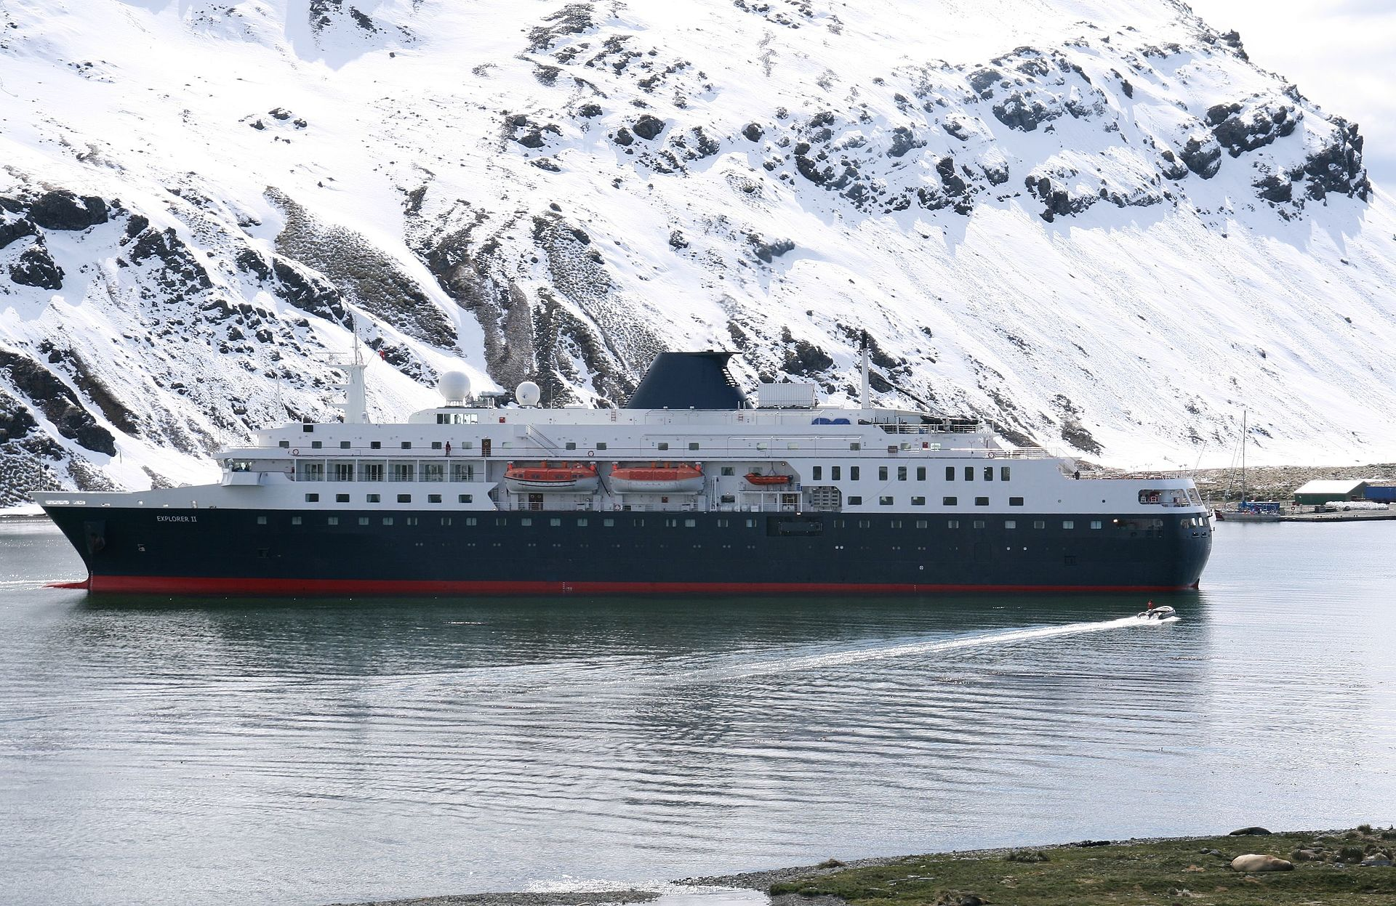
loď MV Minerva vyrobená ještě r. 1988

Slide 44
Problémy Ukrajiny
konflikt na východě Ukrajiny – odchod obyvatel do Ruska – v roce 2015 dle ruských úřadů 1,3 mil obyv.
od roku 2017 povolila EU bezvízový styk s Ukrajinou, což by mělo nastartovat ekonomiku státu
odliv zejm. vysokoškolsky vzdělaných obyvatel na západ

Slide 45
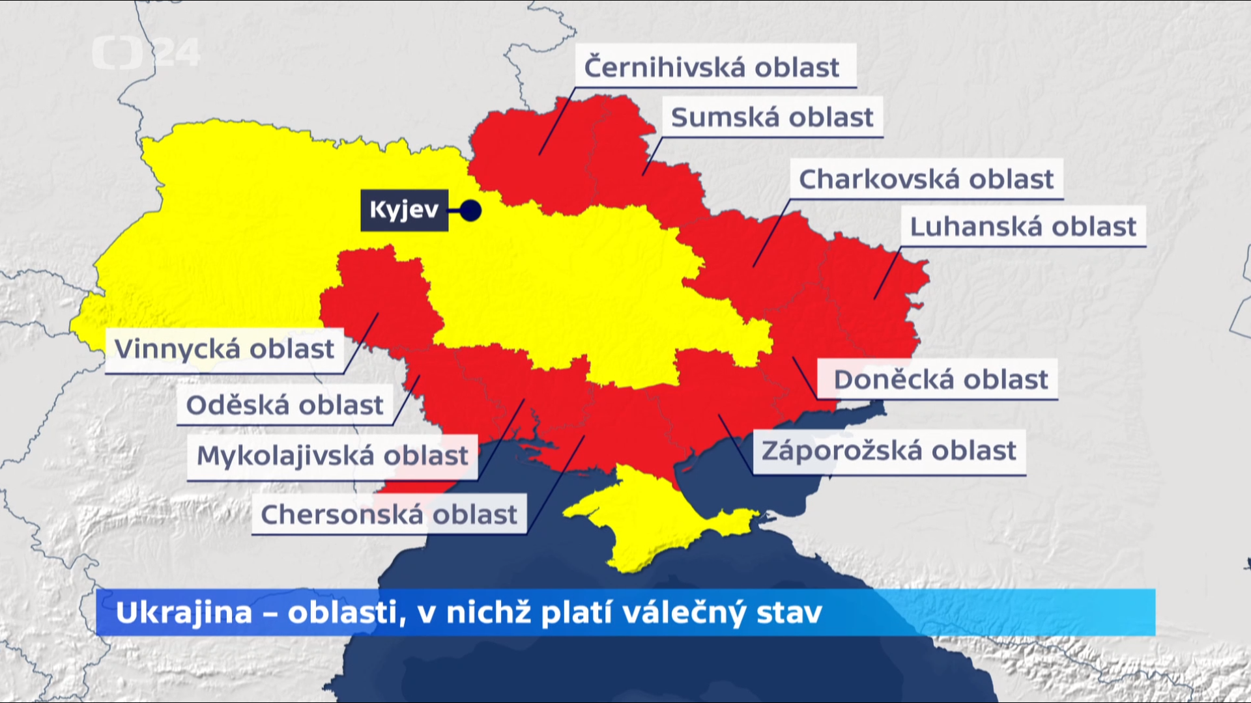
2018, zdroj: ČT

Slide 46
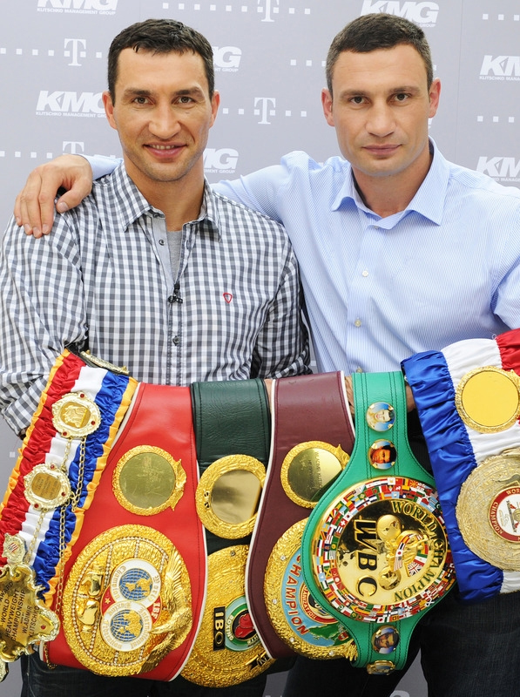
boxeři Vitalij Kličko a Vladimir Kličko

Slide 47
Baltské státy (státy Pobaltí) – Litva, Lotyšsko, Estonsko
rovinaté státy s malým množstvím nerostných surovin – maximálně rašelina, ropné břidlice (Estonsko), jantar (Litva)
státy, které byly obnoveny díky odtržení od SSSR, Litva 1990, Lotyšsko a Estonsko 1991
dnes v EU, NATO
před rokem 1991 se jednalo o průmyslově zemědělské státy – dnes však dominuje terciér
státy s nízkou hustotou zalidnění (Litva – 51 ob/km², Lotyšsko- 31 ob/km², Estonsko – 28 ob/km²) a stále klesajícím počtem obyvatel kvůli emigraci místních obyv.
- litevština, lotyština – jazyky baltské, estonština – jazyk ugrofinský
významný podíl rusky i polsky mluvících obyvatel
podíl Rusů v jednotl. státech: Litva 6 %
Lotyšsko 26 % - tzv. status neobčana
Estonsko 25 %
podíl věřících je snížený sovětskou minulostí
náb. v jednotlivých státech: Litva (79 % římští katolíci, ateisté 15 %)
Lotyšsko (27 % římští katolíci, 24 % pravoslavní křesťané, 20% luteráni, 15 % ateisté)
Estonsko (54 % ateisté, 16 % pravosl., 9,91 % luteráni)

Slide 48
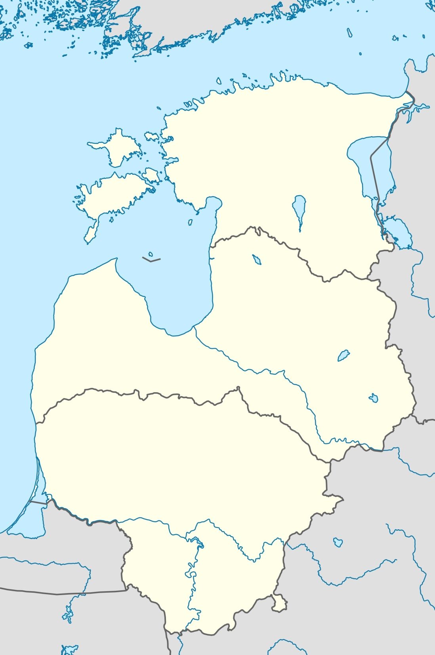
Práce s mapou:
Do slepé mapy zakresli:
vlajky jednotlivých států
názvy jednotlivých států Čj i v angličtině
hlavní města
počty obyvatel
jazykové skupiny

Slide 49
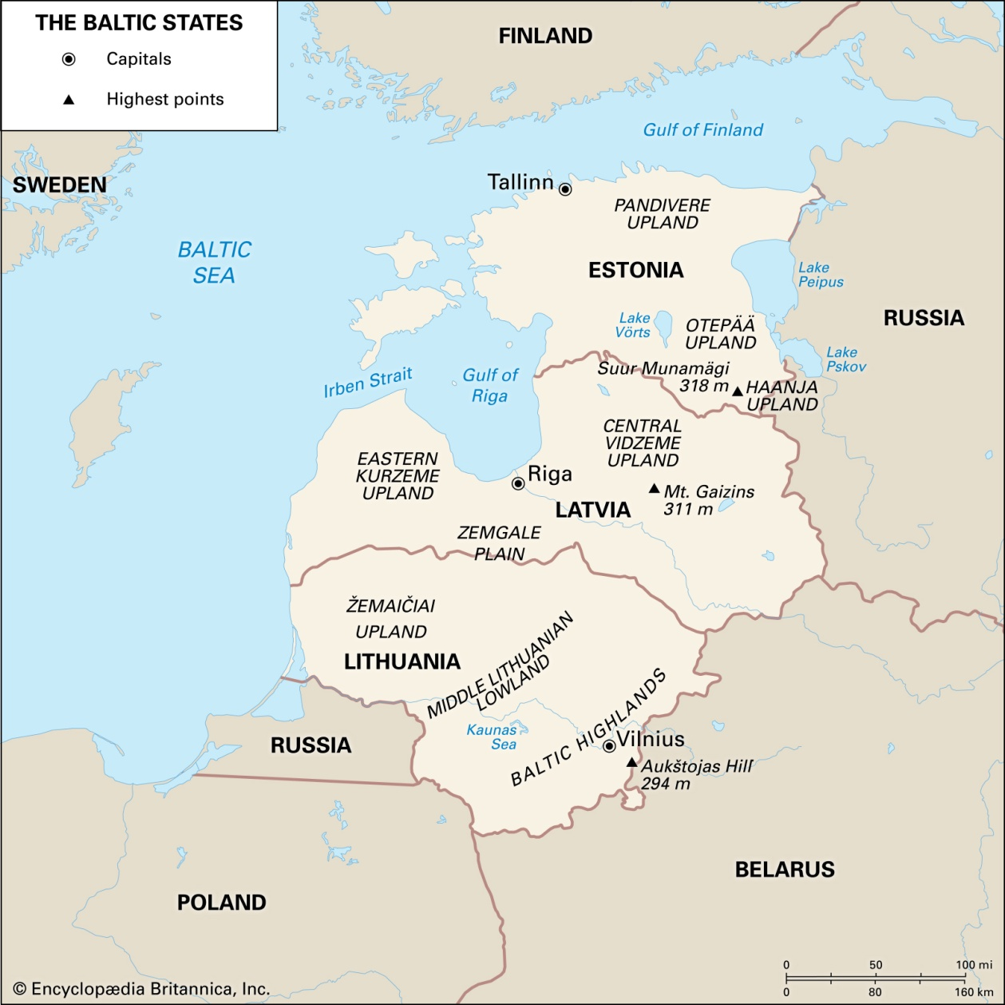
Práce s mapou:
Do slepé mapy zakresli:
vlajky jednotlivých států
názvy jednotlivých států v angličtině
hlavní města
počty obyvatel
jazykové skupiny
1,3 mil. ob.
ugrofinský jazyk
baltské jazyky
2,3 mil. ob.
2,8 mil. ob.

Slide 50
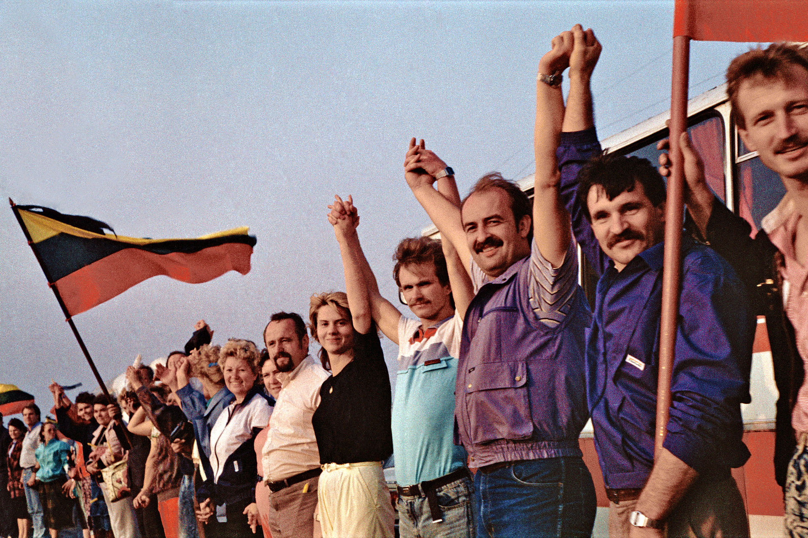
Baltský řetěz – 23. srpna 1989 – propojení Tallinu, Rigy a Vilniusu 600 km dlouhým řetězem cca. 2 mil. lidí protestujících vůči sovětské nadvládě

Slide 51
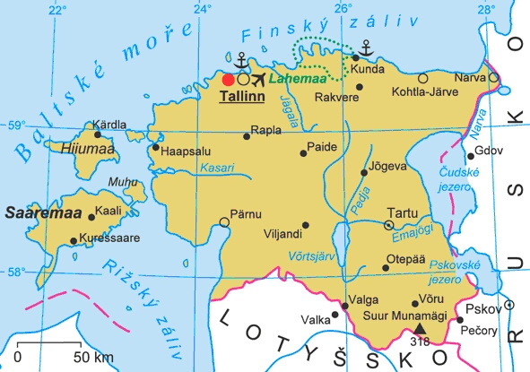

Slide 52
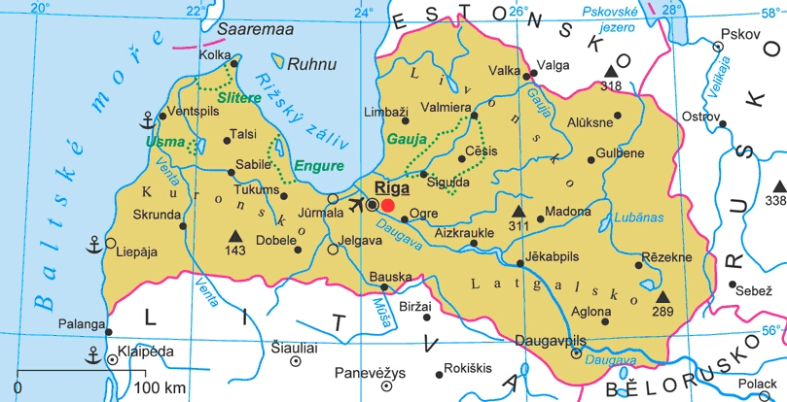
- povrch rovinatý, nížinný, místy s pahorkatinami. Hlavním a nejvyšším pohořím jsou Vidzemské vrchy (střed území).
území Lotyšska bylo modelováno pleistocénním ledovcem. Zůstaly po něm morény a nánosy, které tvoří na západě Kuronskou a na východě Livonskou vrchovinu.
hraničí s Litvou (588 km) na jihu, s Běloruskem (161 km) na jihovýchodě, s Ruskem (246 km) na východě a s Estonskem (343 km) na severu.

Slide 53
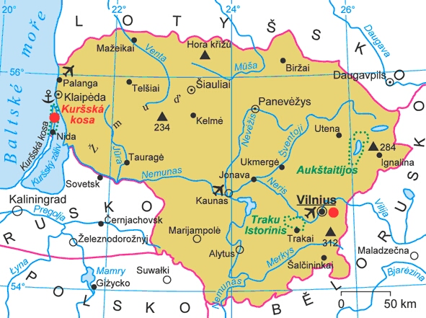

Slide 54
NP Karula
Nejmenší NP v Estonsku
Chráněn díky rozsáhlým celkům kulturní krajiny
Založen roku 1979

Slide 55
Opakování:
Moldavsko:
a) hlavní město:
b) ekonomika Moldavska
c) Podněstří –
d) Gagauzie
Ukrajina:
a) hl. město
b) ner. suroviny
c) ekonomika
d) geopolitická situace
Bělorusko
a) hl. město
b) povrch
c) jméno prezidenta / diktátora
d) vliv Ruska
4. státy Pobaltí
a) povrch
b) nerostné suroviny
c) ve 2. pol. 20. stol. byly tyto státy součástí:
d) ruská menšina

